Slide 1

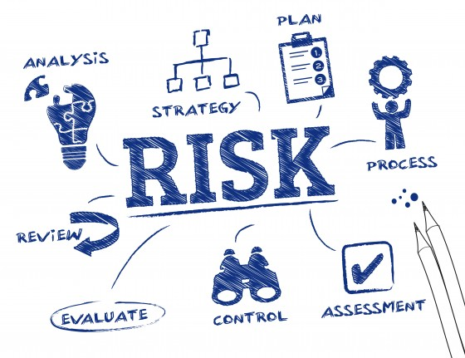

Análisis y gestión de riesgos
Natalia Sofía Otero
Juan Miguel Gómez
Carlos Eduardo Camacho
Andrés García

Slide 2

¿Qué es un riesgo?
Según la RAE es una contingencia o una proximidad de un daño
Según las normas ISO31000:“El riesgo es efecto de la incertidumbre en la consecuencia de los objetivos”
Esta definido como “combinación de la probabilidad de que se produzca un evento y sus consecuencias negativas. Los componentes de un riesgo son la amenaza y la vulnerabilidad”
RIESGO= AMENZA * VULNERABILIDAD
CIIFEN, Aproximación para el calculo de riesgos

Slide 3


amenaza
Son todos los peligros que se encuentran latentes en el desarrollo de un proyecto
Vulnerabilidad
Son todas aquellas características o circunstancias que vuelven susceptibles al proyecto
Notes:
Las amenazas y los riegos no son tomadas enserio sino hasta el punto que se vuelven un problema en nuestro proyecto

Slide 4


Categorías de los riegos
Riesgos conocidos: Son aquellos que han sido identificados y analizados , por lo cual es posible gestionar y planificar una respuesta (Estrategia proactiva)
Riesgos desconocidos: Son todos aquellos que NO fueron identificados en al etapa de “Identificación de riesgos”
Riesgos positivos: conocidos como oportunidades
Riesgos negativos PELIGRO!! Se mitiga, se transfiere o se acepta.

Slide 5
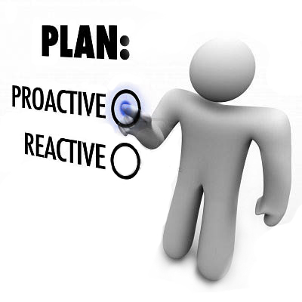
Estrategias para el control de riesgos
Son el conjunto de actividades que se realizan con la finalidad de descubrir anticipadamente los riegos que se producen.
Estrategias proactivas
Estrategias reactive

Slide 6

Gestión del riesgo
¿Qué es?
“Proceso sistemático de identificar, analizar y responder” (PMBOK, 2000)
“Anticipar riesgos y posteriormente tomar acciones para evitarlos” (Sommerville, 2011)
Serie de pasos que ayudan a comprender y gestionar la incertidumbre del proyecto
¿Para qué sirve?
Disminuir el impacto negativo hacia el presupuesto
Evitar que hayan retrasos en el calendario
Problemas a largo plazo en el proyecto
Disminuir los riesgos desconocidos y evitar los negativos

Slide 7
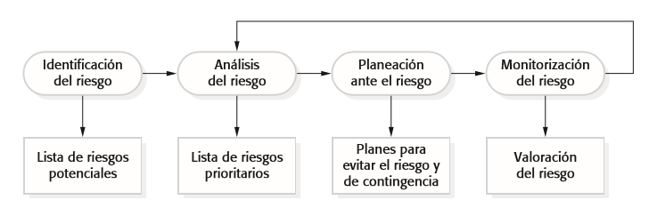
Guía pmbok - Planificación y gestión de riegos
Debe iniciarse tan pronto es concebido el proyecto y culminarse en etapas tempranas de planificación
El principal entregable para este proceso es el plan de gestión de Riegos, este debe ser respaldado por la alta dirección del proyecto

Slide 8
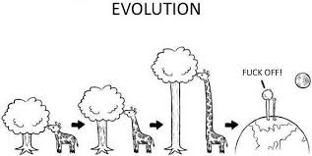
1. Identificación de riesgos
Consiste en identificar los riesgos que pueden afectar en mayor cantidad al proyecto y documentar sus características
Proceso iterativo ya que los riegos pueden ir evolucionando o se pueden descubrir nuevos riegos conforme avanza el proyecto
Se recomienda usar una lista de verificación
Principal entregable: Registro de riesgo

Slide 9
Registro de riesgos
Es un documento en el cual se registran los resultados de la identificación de los riesgos y de la planificación de la respuesta a los riesgos se incluye como mínimo:
Lista de riesgos identificados: "Se puede producir un “EVENTO” que causaría un “IMPACTO”. Si se produce una “CAUSA” se puede dar lugar a este “EVENTO”, el cual produciría un “EFECTO””
Lista de respuesta potencial: A medida que identificamos los riesgos se pueden generar soluciones las cuales registramos acá

Slide 10

Tipo de riesgos
Generales: Problemas potenciales de cualquier proyecto de software.
Específicos: Son dependientes del proyecto que se está desarrollando.
Riesgos de Proyecto:
Afectan la planificación o los recursos
Ejemplo:
Disponibilidad, niveles de conocimiento de las personas del equipo
Riesgos de Producto
Afectan el desarrollo, calidad o rendimiento.
Ejemplo:
Cambios constantes en el proceso de desarrollo del proyecto, o un componente tiene un menor rendimiento del esperado
Riesgos de Negocio
Afectan o amenazan la viabilidad del Software
Ejemplos:
Del mercado: Que la venta del producto no es viable en el mercado, o que el sistema no se adapta a las necesidades del cliente o a la evolución de la tecnología.
Estratégico: El producto no encaja en la estrategia comercial de la compañía.
De ventas: No hay buena venta del producto.
Dirección: Perder el apoyo de un gerente o un mal manejo gerencial.
Presupuesto: Perder presupuesto o personal asignado.

Slide 11

2. Análisis del riesgo
Considerar los riesgos identificados y realizar un juicio de la probabilidad de ocurrencia y de la gravedad de que ocurra.
Tener en cuenta que no es posible hacer juicios o valoraciones numéricas de manera precisa.
El número de riesgos que se quieren monitorizar debe ser manejable
Análisis de riesgo
Estimación
Probabilidad
Priorización
Magnitud de pérdida
Definición
Exposición al riesgo (ER)

Slide 12

2.1 Estimación del riesgo
Separar los riesgos por niveles o bandas de clasificación
Probabilidad de ocurrencia
Muy baja (< 10%), baja (del 10 al 25%)
Moderada (del 25 al 50%)
Alta (del 50 al 75%) o muy alta (> 75%)
Efectos del riesgo
Catastróficos (amenazan la supervivencia del proyecto)
Graves ( provocan grandes demoras)
Tolerables o manejables
Consejos
Estimar la probabilidad: Técnica Delphi
Estimar la magnitud de la perdida: se puede hacer mediante el costo, en caso de código con LDC’s.
Notes:
: Para estimar la probabilidad se puede usar la técnica Delphi qye es que cada quien hace una estimación indifvidual y luego que discute hasta que sea una decisión unánime. Ó utilizar a calibración mediante adjetivos que consiste en definir un valor cualitativo y luego establecer un valor cuantitativo.
Para estimar la magnitud de la perdida se puede hacer mediante el costo: en caso de código, con lineas de código.

Slide 13
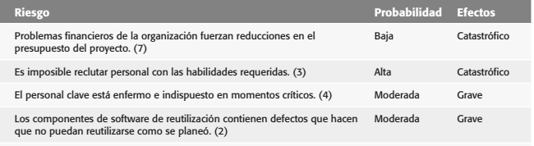

2.1 Estimación del riesgo
Estimar la exposición al riesgo(ER): Es el valor esperado de perdida
ER: Valor esperado de pérdida (Priorizar riesgos)
P: Probabilidad de pérdida
C: Magnitud de la pérdida
Retraso total del proyecto: La suma de todas las ER del proyecto.
ER=P*C
Notes:
: Para estimar la probabilidad se puede usar la técnica Delphi: que es que cada quien hace una estimación indifvidual y luego que discute hasta que sea una decisión unánime. Ó utilizar a calibración mediante adjetivos que consiste en definir un valor cualitativo y luego establecer un valor cuantitativo.
Para estimar la magnitud de la perdida se puede hacer mediante el costo: en caso de código, con lineas de código.

Slide 14
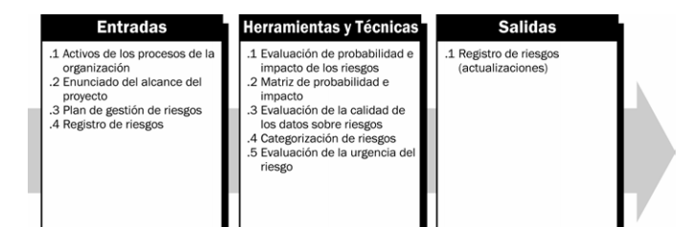
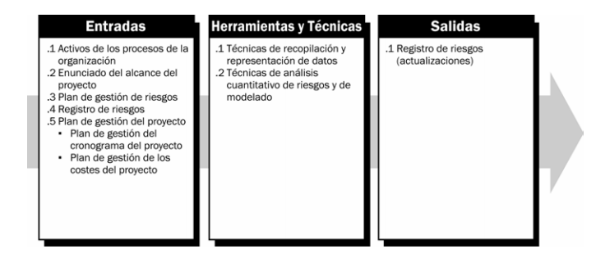
Análisis cuantitativo
2.1 Priorización del riesgo
Análisis cualitativo

Slide 15



Análisis cualitativo vs cuantitativo
* Consiste en priorizar los riesgos evaluando su probabilidad de ocurrencia, impacto y urgencia. * Permite a los directores de Proyecto enfocarse en gestionar los riesgo de alta prioridad * Es un medio rápido y económico de establecer prioridades | *Se analiza numéricamente el efecto de los riegos identificados. Esta información cuantitativa ayuda al proceso de toma de decisión buscando controlar la incertidumbre del proyecto *Permite cuantificar el efecto que posee la ocurrencia de los riesgo identificados podrían tender sobre el presupuesto y el cronograma del proyecto

Slide 16
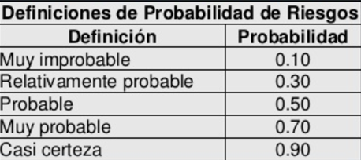
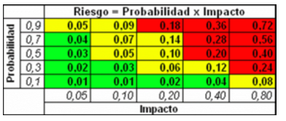
Salidas de la planificación y gestión de riesgos
Definición de la probabilidad e impacto de los riesgos
Matriz de probabilidad e impacto

Slide 17




3. Planeación de riesgos
Depende del conocimiento y la experiencia del gestor del proyecto
Estrategias para manejar los riesgos seleccionados en el análisis de riesgo, son acciones que buscan minimizar el efecto global de un riesgo.
Fiabilidad Seguridad
Protección Recuperación a fallas
Es mejor buscar estrategias para evitar el riesgo o para enfrentar cuando este llegue
Explotar: Asegurar que la oportunidad se concrete
Mejorar: aumentar las posibilidades y/o impactos positivos de una oportunidad
Compartir : Asignar una parte o en su totalidad la oportunidad a un tercero capacitado para capturar la.
Aceptar: aprovechar la oportunidad si se presenta
Mitigar/Evadir
Aceptar
Transferir Riesgo
Plan de contingencia

Slide 18
3.1 mitigar/evadir
Mitigación: Moderar, aplacar, disminuir o suavizar algo riguroso o áspero.(DRAE)
La mitigación de riesgos en los proyectos es el proceso de buscar opciones y acciones con el fin de mejorar las oportunidades y reducir las amenazas hacia los objetivos del proyecto
Es cambiar las condiciones originales del evento para reducirlo hasta lograr eliminarlo totalmente
Mitigar/Evadir
Aceptar
Transferir Riesgo
Plan de contingencia

Slide 19

3.2 aceptar
Aceptar: Asumir resignadamente un sacrificio, molestia o privación.(DRAE)
Aceptar un riesgo consiste en reconocer su existencia y tomar la decisión deliberada de NO realizar esfuerzos para controlarlo.
Buena estrategia para amenazas menos críticas y con menos impacto global, en las que tratar de tomar acciones podría ser incluso más costoso que el propio problema si aparece.
Mitigar/Evadir
Aceptar
Transferir Riesgo
Plan de contingencia

Slide 20

3.3 Transferir riesgo
Transferir: Ceder a otra persona el derecho, dominio o atribución que se tiene sobre algo. (DRAE)
Transferir un riesgo consiste en reasignar responsabilidad y autoridad a un tercero o stakeholder dispuesto a aceptar el riesgo.
Trasladar el impacto negativo hacia un tercero
Mitigar/Evadir
Aceptar
Transferir Riesgo
Plan de contingencia

Slide 21

3.4 Plan de contingencia
Contingencia: Posibilidad de que algo suceda o no suceda.(DRAE)
Plan de contingencia consiste en estar preparado para saber qué acciones realizar cuando los problemas a los cuales hay exposición de riesgo se presenten
Mitigar/Evadir
Aceptar
Transferir Riesgo
Plan de contingencia

Slide 22


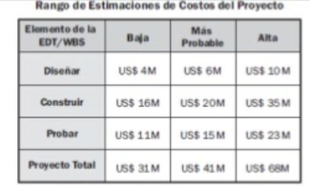
herramientas
Entrevistas: basándonos en experiencias y resultados anteriores es posible determinar

Slide 23
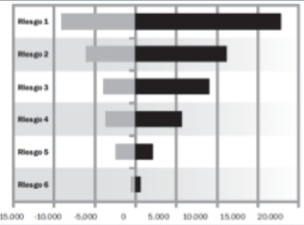
herramientas
Análisis de sensibilidades: Evalúa la incertidumbre del riesgo y en paralelo evalúa la afectación que este tiene en los objetos del proyecto. Ayuda a determinar que riesgos tienen mayor probabilidad e impacto en el proyecto
Modelos y simulaciones: Técnica de Montecarlo

Slide 24
Herramientas
Reevaluación de los riesgos: identificar nuevos riesgos y cierre de los gestionados
Auditoria de los riesgos: Examinar y documentar la eficacia de las respuesta a los riesgos
Reuniones: Debate frecuente en las reuniones del proyecto con el fin de aumentar la probabilidad de que los miembros identifiquen nuevos riesgos

Slide 25

propuestas
Reserva de contingencia: tiempo y presupuesto destinado al tratamiento proactivos de riegos de riesgos conocidos
Reserva de gestión: tiempo y presupuesto destinado al tratamiento de riesgos NO conocidos

Slide 26

4. Monitorización de riesgos
Implementar planes de respuesta
Dar seguimiento a los riesgos
Monitorear los riesgos
Identificar nuevos riesgos
Evaluar efectividad de los procesos de gestión de riesgos

Slide 27
referencias
(2017). http://ocw.unican.es/ensenanzas-tecnicas/ingenieria-del-software-ii/materiales/tema7-gestionRiesgos.pdf
Gestión de Riesgos en Proyectos según el PMBOK: Lineamientos Generale…. (2017). Es.slideshare.net. tomado dehttps://es.slideshare.net/ManuelAsmatCrdovaMBA/gestin-de-riesgos-en-proyectos-segn-el-pmbok-lineamientos-generales-para-su-implementacin
Investigacion, B., management, P., & Proyectos, E. (2017). Estrategias ante las Amenazas en Proyectos | OBS Business School. Obs-edu.com. Tomado de: http://www.obs-edu.com/int/blog-investigacion/project-management/estrategias-ante-las-amenazas-en-proyectos
López, J., & perfil, V. (2017). Gestión de riesgos. Pmbokproyectos.blogspot.com.co. Tomado de: http://pmbokproyectos.blogspot.com.co/p/gestion-de-riesgos.html
(2017). Análisis y Gestión de Riesgo. Arielvargasu.blogspot.com.co. Tomado de: http://arielvargasu.blogspot.com.co/2010/10/analisis-y-gestion-de-riesgo_18.html
I. S. (2011). 22.1 Gestión del riesgo. En Ingeniería de Software (9a ed.). México: Pearson.
Charette, R: Software Engineering Risk Analysis and management, McGraw-Hill/intertext, 1989.
PMBOK Guide and standards
Real Academia Española (2014): Diccionario de la Lengua Española, vigesimotercera Edición.

